Slide 1

NOGARERU

Slide 2
SOMMAIRE
SCENARIO DE NOGAGERU
DIAGRAMME UML
DIAGRAMME DE SEQUENCE SUR LES ITEMS
DIAGRAMME DE SEQUENCE SUR LES DIALOGUES
DIAGRAMMES D’ETAT
CHOIX TECHNIQUES
INTERFACE GRAPHIQUE
DEPLACEMENT DU JOUEUR
DIFFICULTES
EVOLUTION

Slide 3
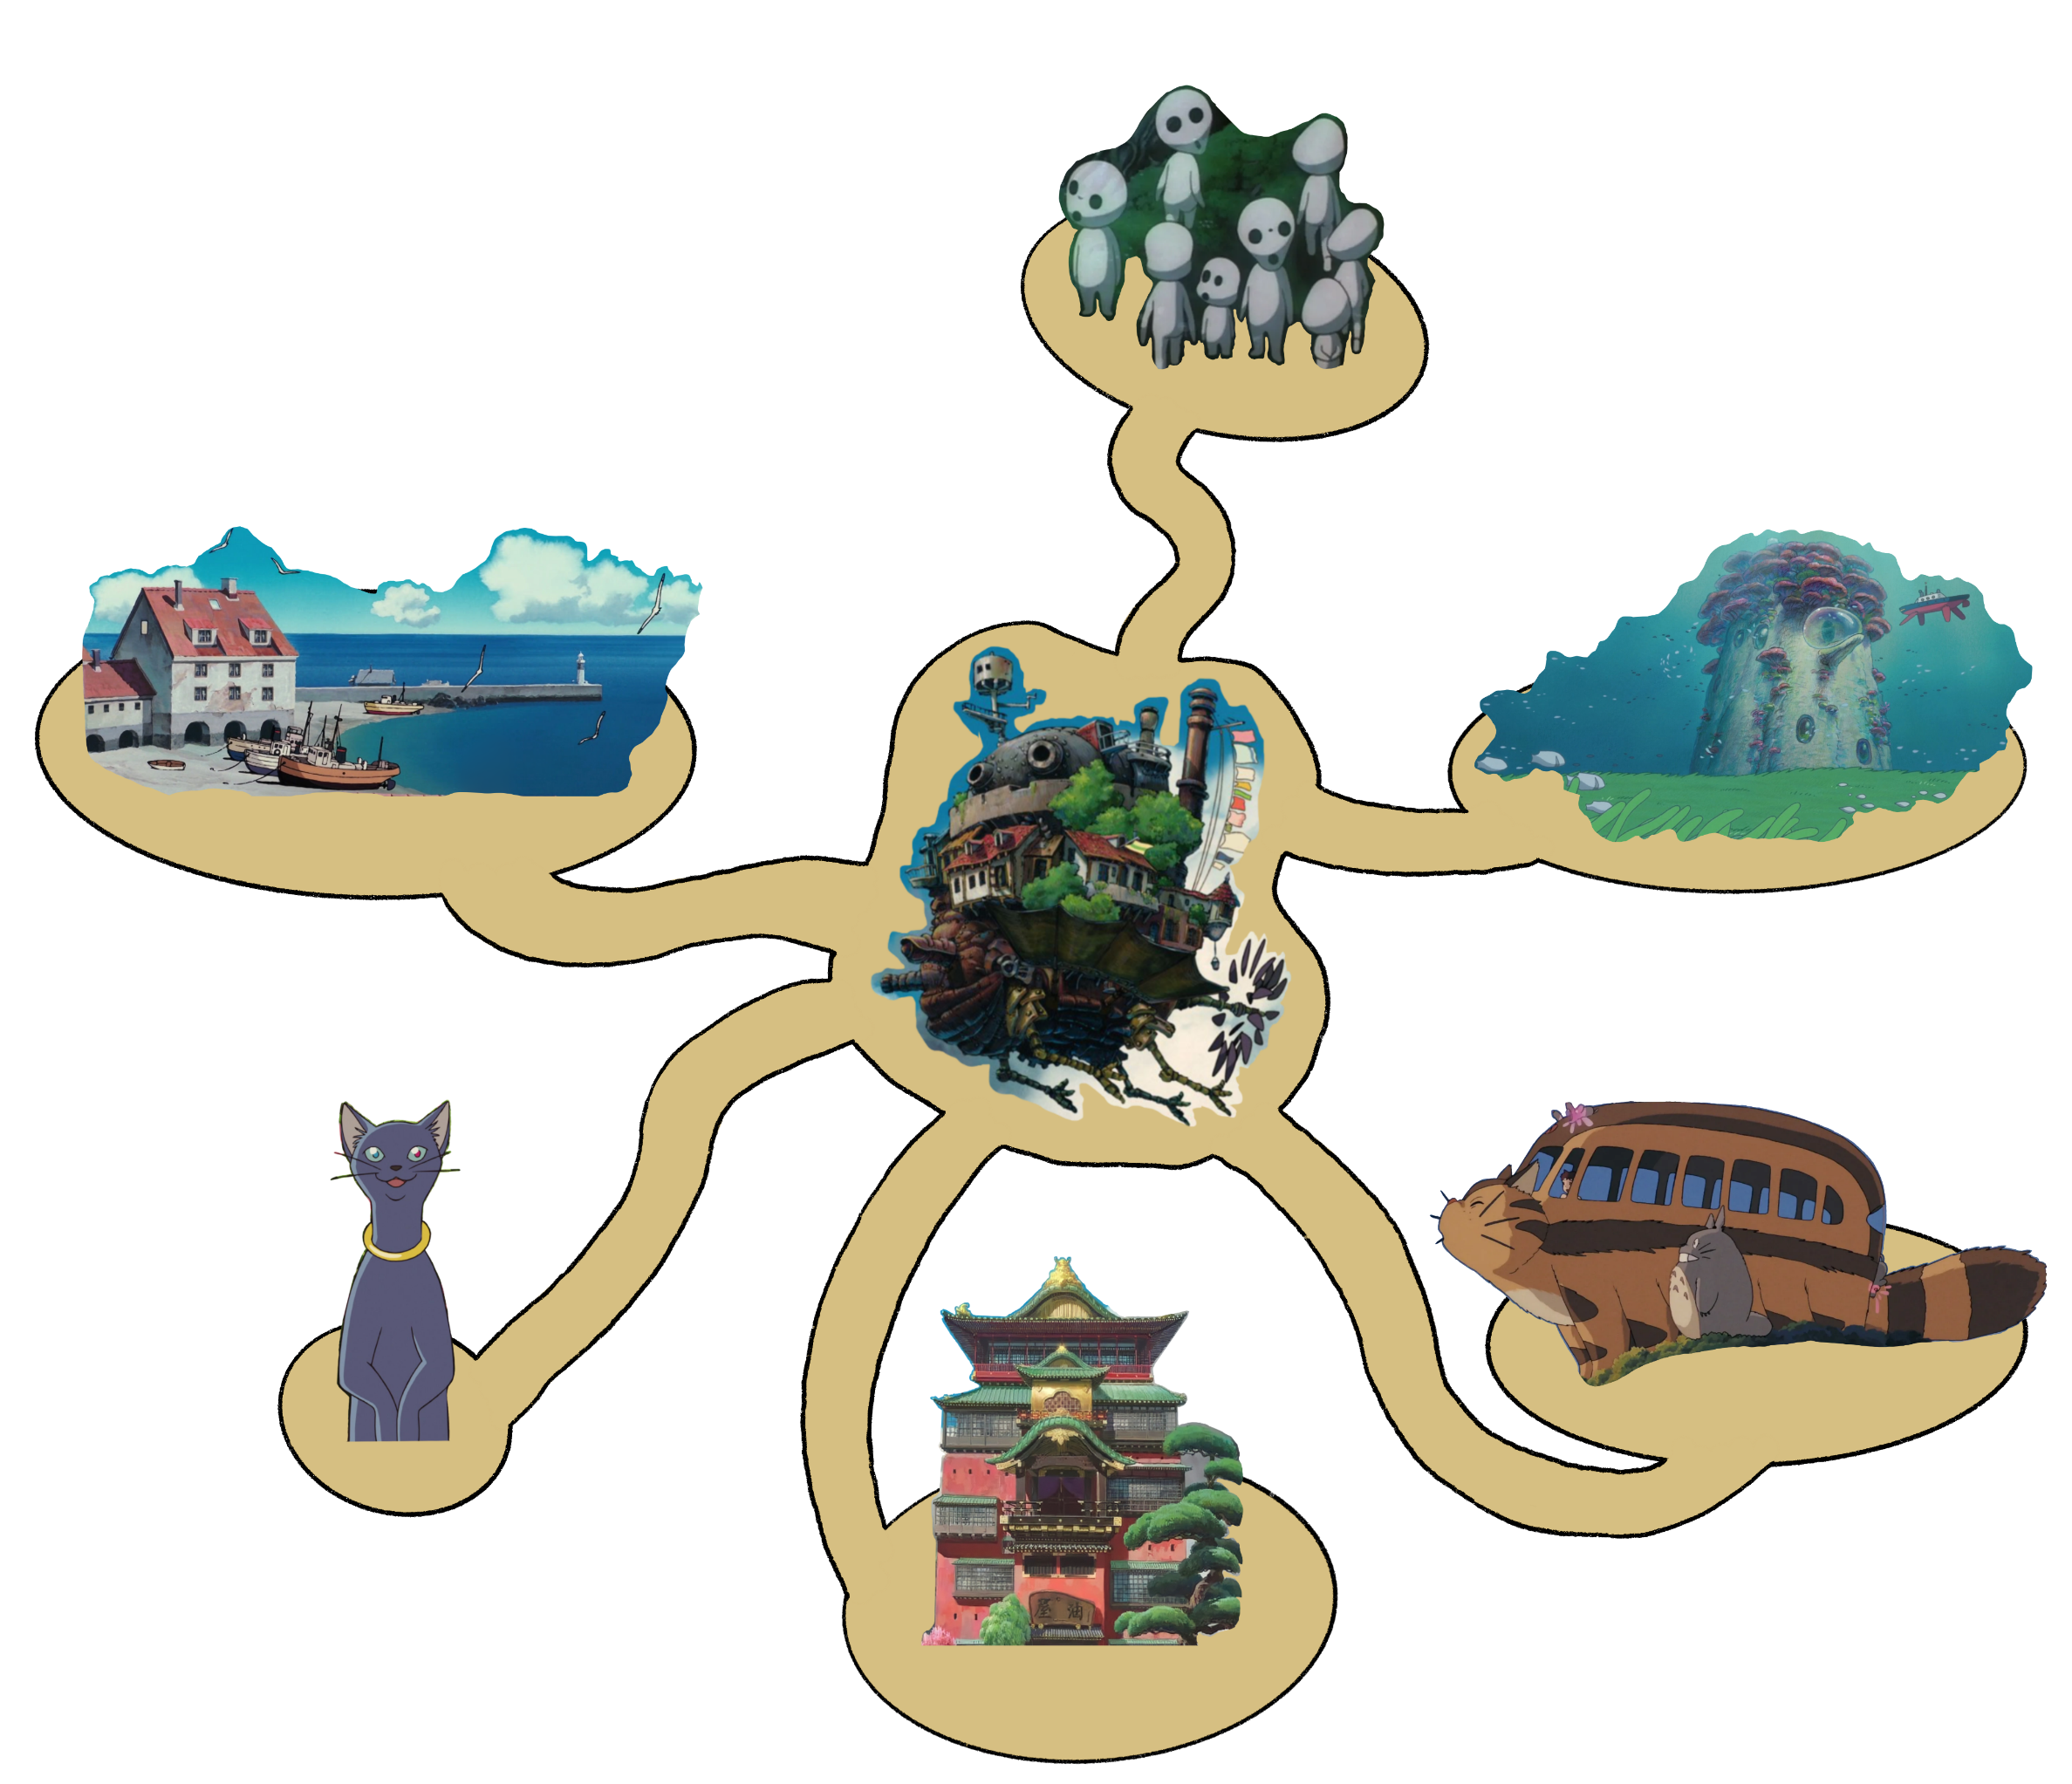
Scénario
UML
Séquences
Diagrammes d’état
Choix techniques
Difficultés
Évolution

Slide 4
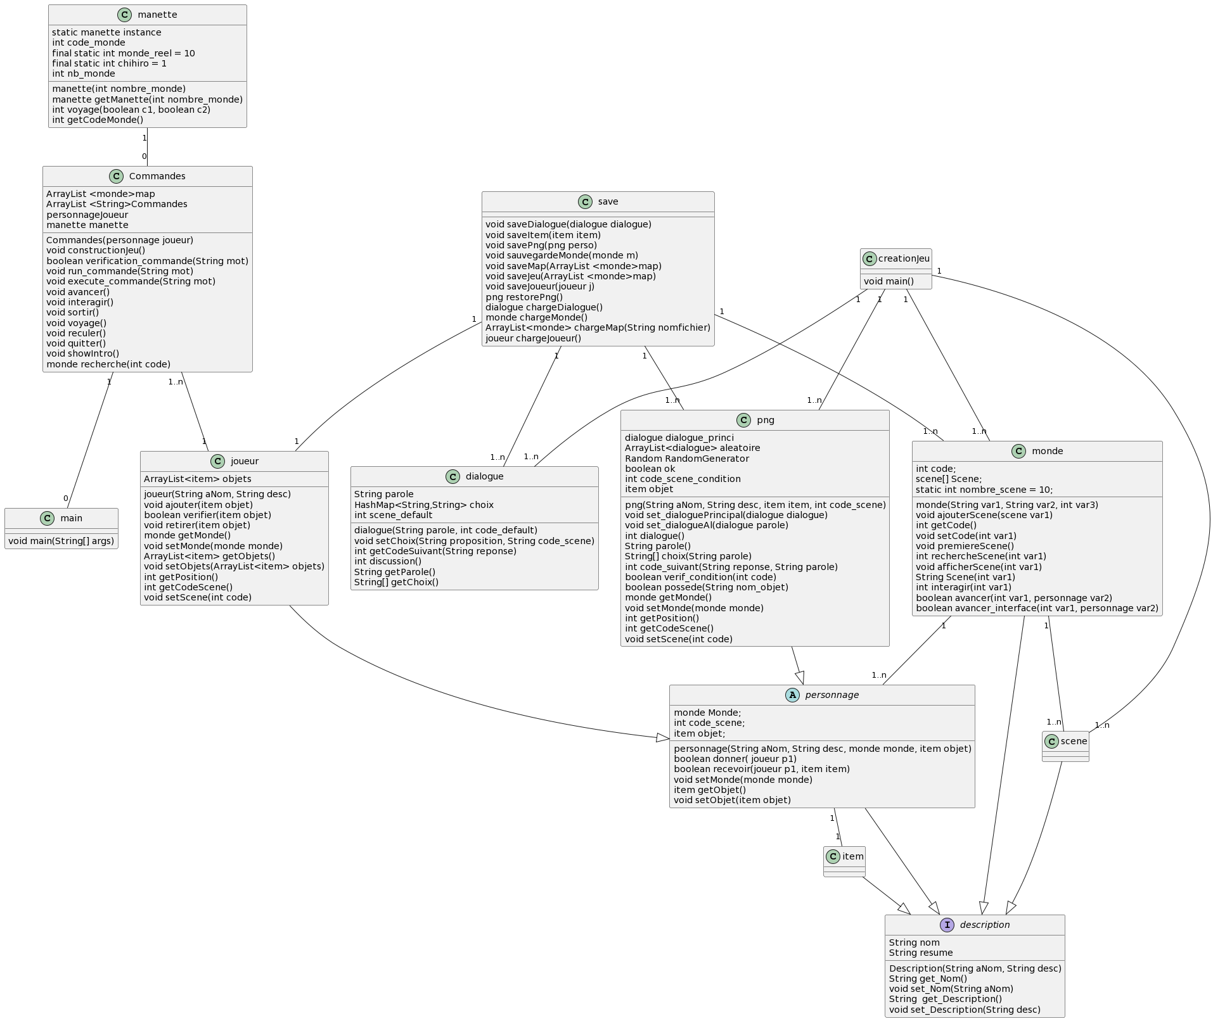
Scénario
UML
Séquences
Diagrammes d’état
Choix techniques
Difficultés
Évolution

Slide 5
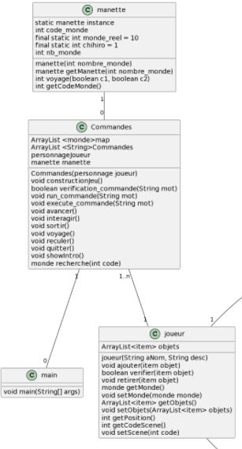
Scénario
UML
Séquences
Diagrammes d’état
Choix techniques
Difficultés
Évolution

Slide 6
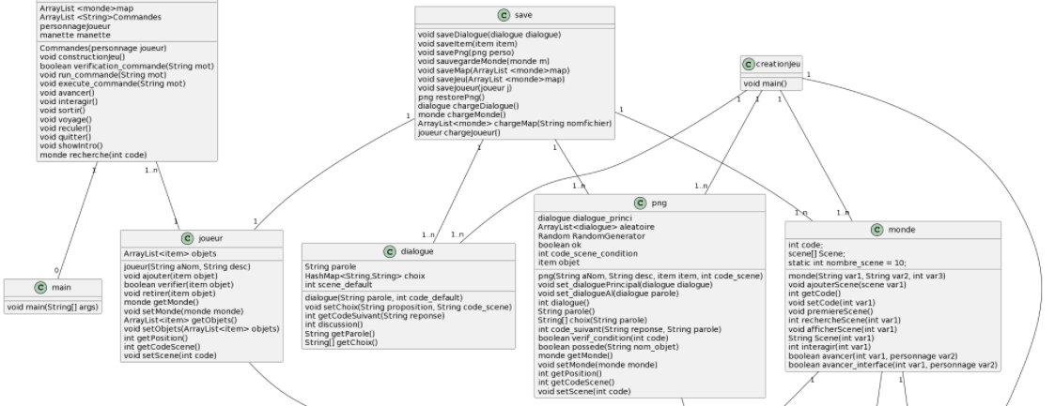
Scénario
UML
Séquences
Diagrammes d’état
Choix techniques
Difficultés
Évolution

Slide 7
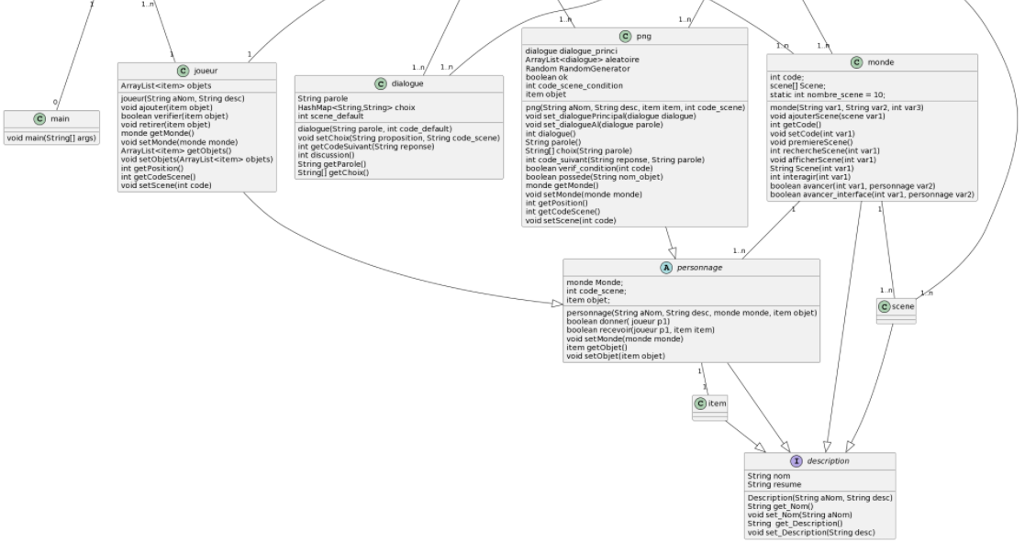
Scénario
UML
Séquences
Diagrammes d’état
Choix techniques
Difficultés
Évolution

Slide 8
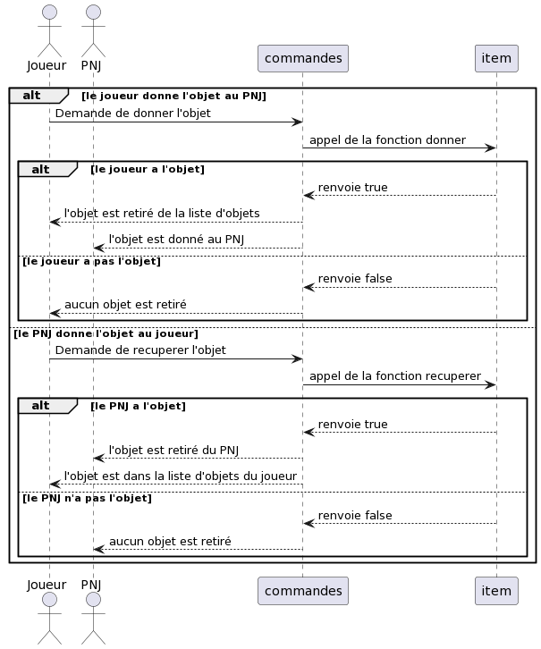
Scénario
UML
Séquences
Diagrammes d’état
Choix techniques
Difficultés
Évolution

Slide 9
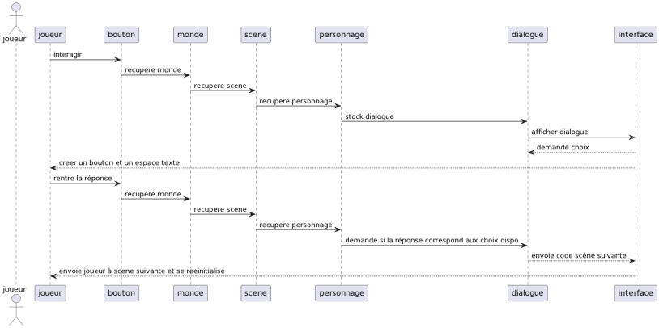
Scénario
UML
Séquences
Diagrammes d’état
Choix techniques
Difficultés
Évolution

Slide 10
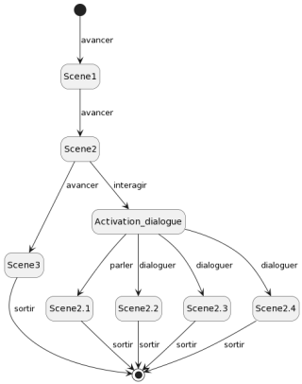
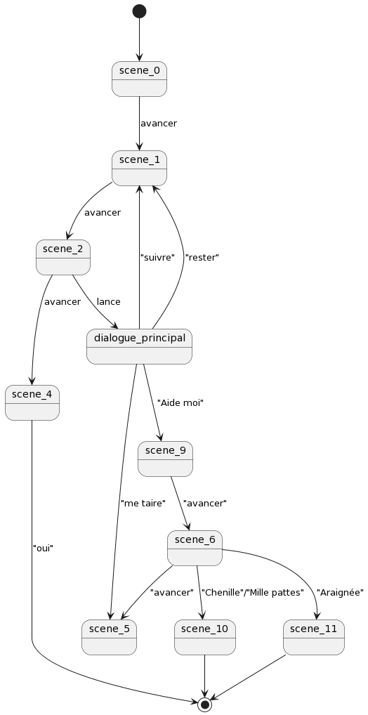
Scénario
UML
Séquences
Diagrammes d’état
Choix techniques
Difficultés
Évolution

Slide 11
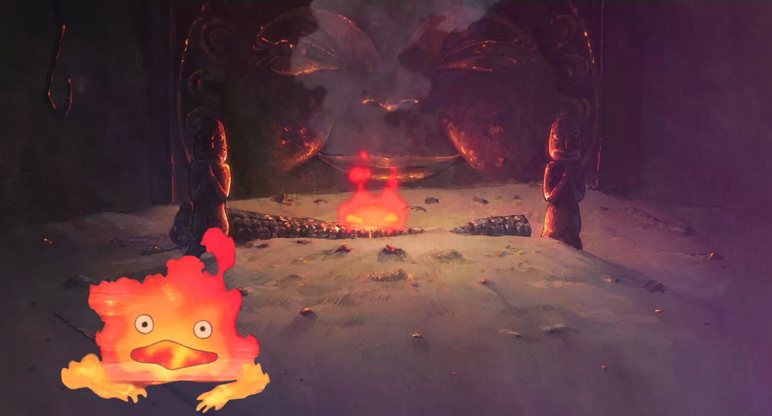
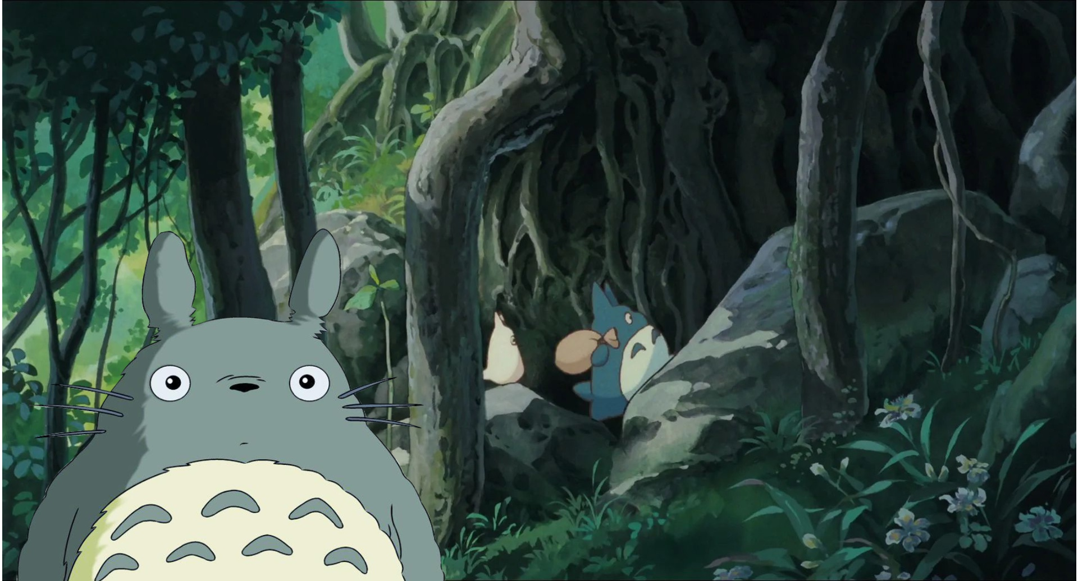
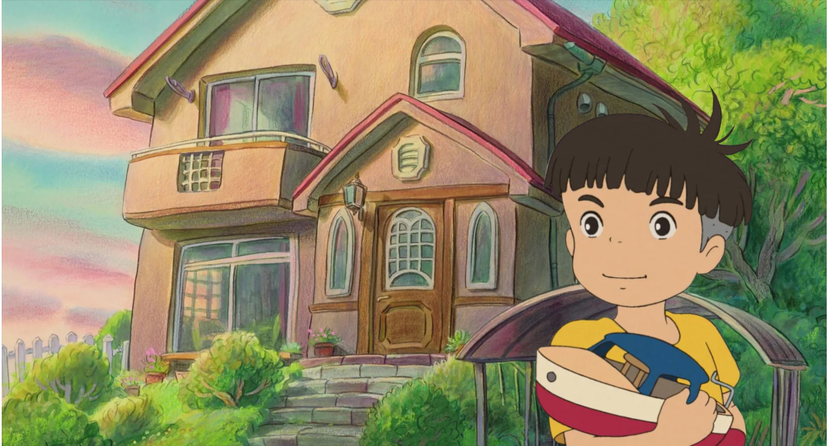
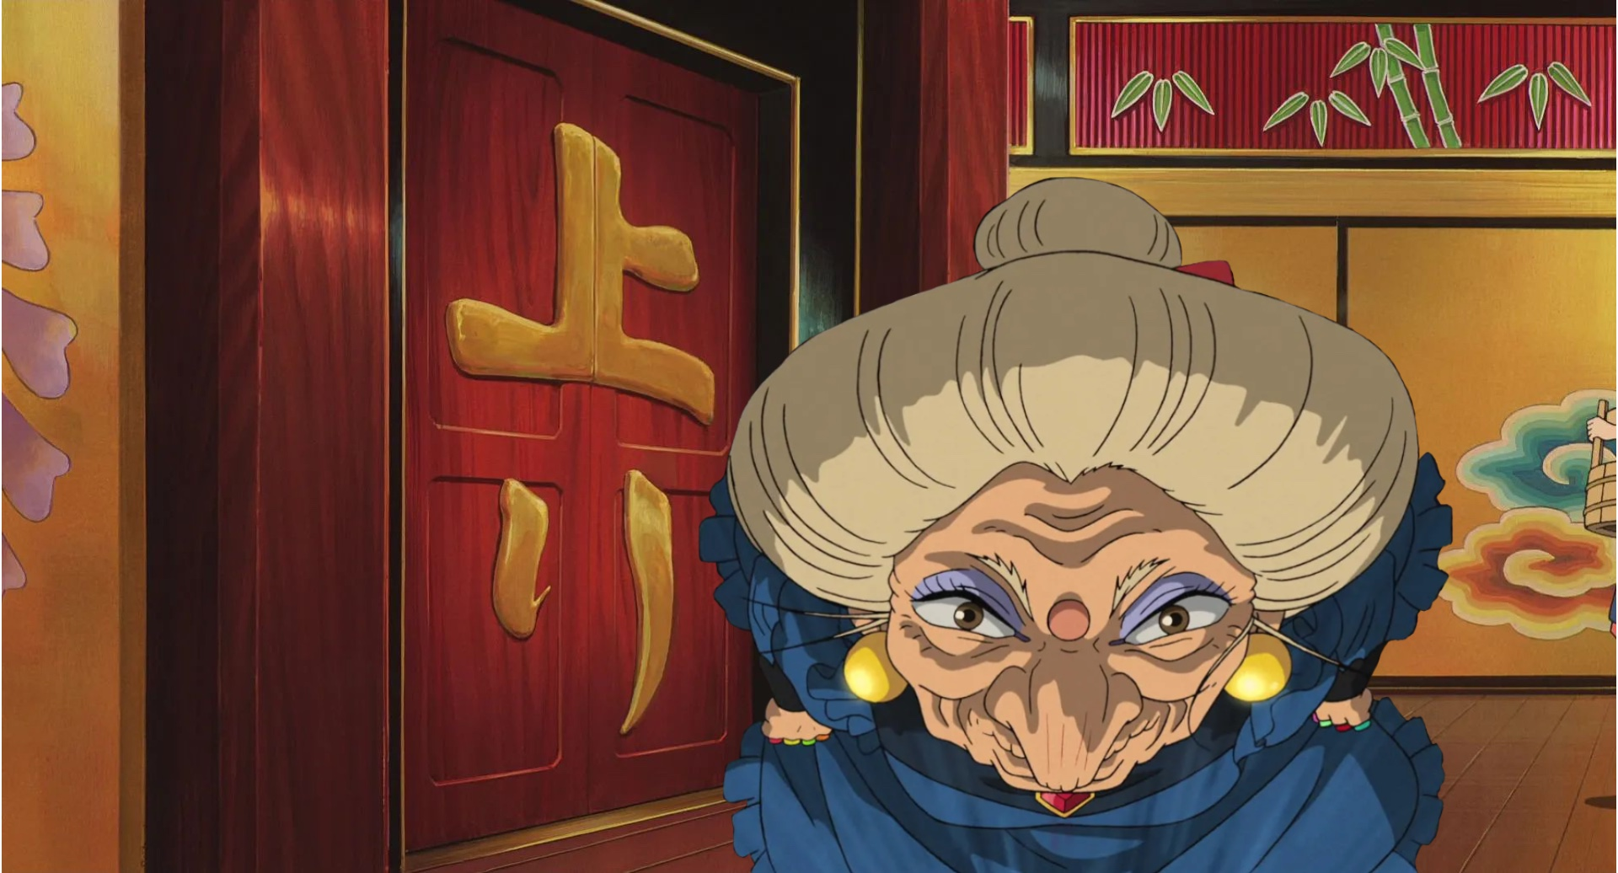
INTERFACE GRAPHIQUE
Scénario
UML
Séquences
Diagrammes d’état
Choix techniques
Difficultés
Évolution

Slide 12
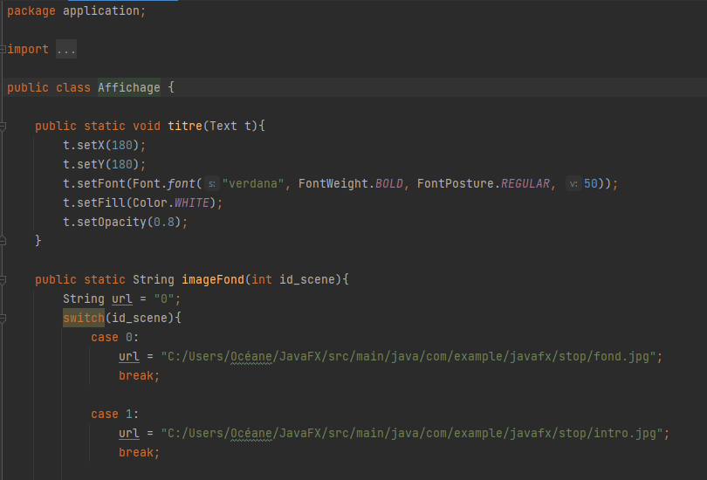
INTERFACE GRAPHIQUE
Scénario
UML
Séquences
Diagrammes d’état
Choix techniques
Difficultés
Évolution

Slide 13
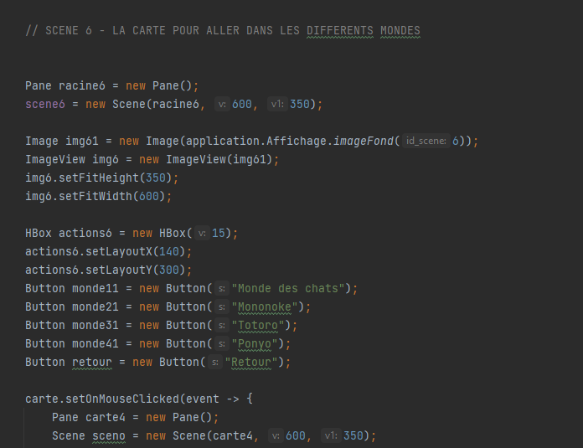
INTERFACE GRAPHIQUE
Scénario
UML
Séquences
Diagrammes d’état
Choix techniques
Difficultés
Évolution

Slide 14
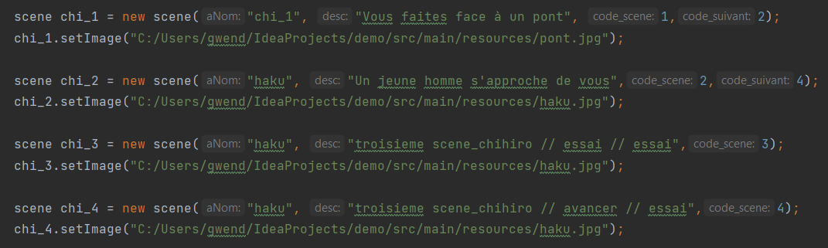
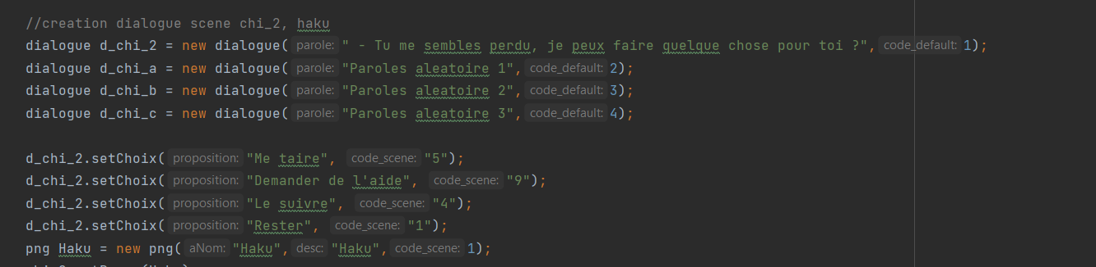
DEPLACEMENT DU JOUEUR
Scénario
UML
Séquences
Diagrammes d’état
Choix techniques
Difficultés
Évolution

Slide 15
MANQUE DE COMMUNICATION
RELIER L’INTERFACE ET LE CODE JAVA
PROBLEMES LIES A JAVAFX
Scénario
UML
Séquences
Diagrammes d’état
Choix techniques
Difficultés
Évolution

Slide 16
SIMPLICITE DE RAJOUTER DES MONDES
AMELIORATION DES CONDITIONS DE JEU
RAJOUTER DES FONCTIONNALITES (AUTOMATISATION DES ITEMS)
Scénario
UML
Séquences
Diagrammes d’état
Choix techniques
Difficultés
Évolution

Slide 17
ET MAINTENANT, UNE PETITE DEMONSTRATION

